Slide 1
Проект “Article app”
Web Site
Git repo
Выполнил Дерганов Георгий

Slide 2
Идея проекта
Article App – это web-сайт (сервис), похожий по своему принципу на самую урезанную версию Habr’a или типичный сайт-блог. Схожим же функционалом я решил наделить свой проект, когда его выполнял

Slide 3
Суть проекта
Суть данного проекта заключается в публикации полноценных статей, с редактированием содержимого, на сайт и возможностью их оценивания
Помимо того, конечно присутствует сущность пользователя, распределенного доступа к каким либо другим сущностям сайта и взаимодействиям с ним

Slide 4
Содержание сайта
Сайт имеет функционально-ограниченное количество страниц
Поэтому он состоит из всего из двух главных составляющих:
Профиль – сущность, которую может создать пользователь сайта и иметь следующие возможности взаимодействия с ней:
1) Работа с профилем: просмотр, редактирование, удаление
2) Просмотр списка профилей
3) Создание статьи
Статья – сущность, которую может создать существующий профиль и иметь следующие возможности взаимодействия с ней:
1) Работа со статьей: просмотр, оценивание, редактирование, удаление
2) Просмотр списка статей
3) Работа со списком статей: динамичный поиск, фильтрация и сортировка по разным критериям

Slide 5

Реализация | Содержание файлов
При создании продукта использовался Flask
(фреймворк для создания веб-приложений на языке программирования Python)
main.py:
Содержит все обработчики страниц, базы данных и основные настройки сайта
data/:
Каталог, который содержит все основные файлы для работы с базой данных, а именно:
User.py – модель пользователя
Article.py – модель статьи
Category.py – модель категорий статьи
Vote.py – модель оценки статьи
__all_models.py – импорт всех моделей для удобства
db_session.py – инициализации базы данных
db/:
Каталог с базой данных - data.db
forms/:
Каталог, который содержит все flask-wtf формы для работы с профилем и статьей
static/:
Каталог, который хранит css файлы, а также картинки сайта, аватарки профилей, обложки статей
templates/:
Каталог, который содержит все html шаблоны страниц

Slide 6
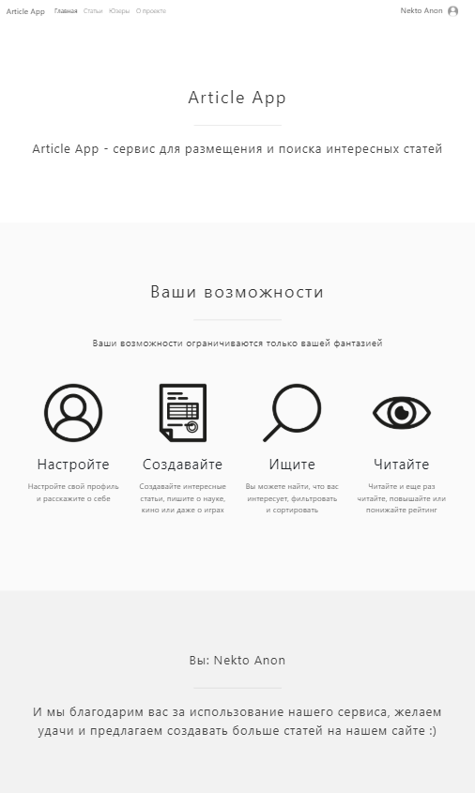
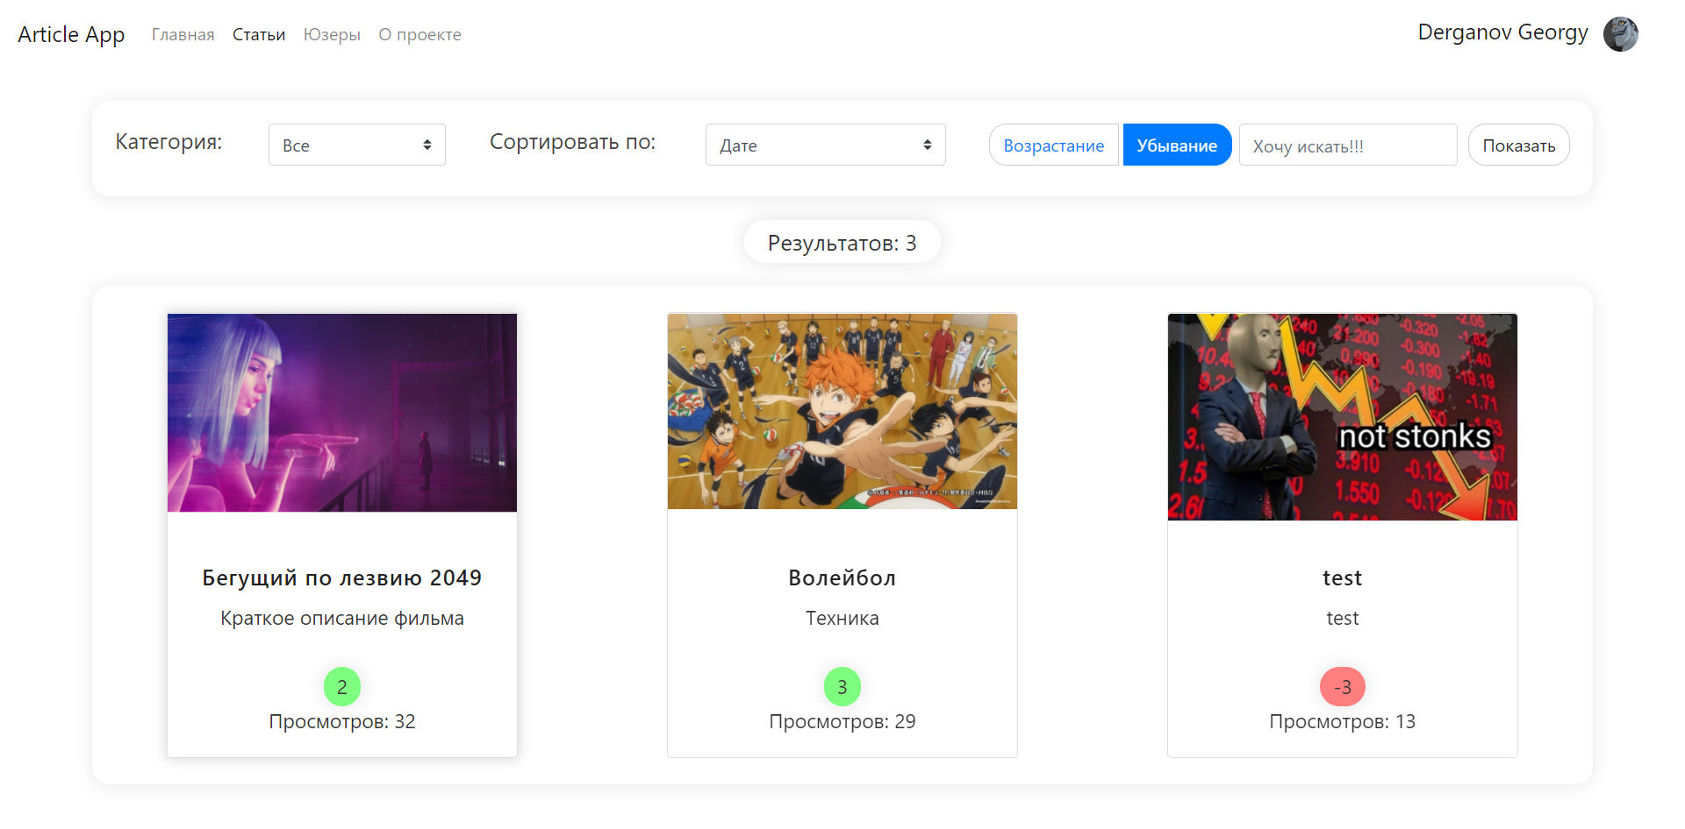
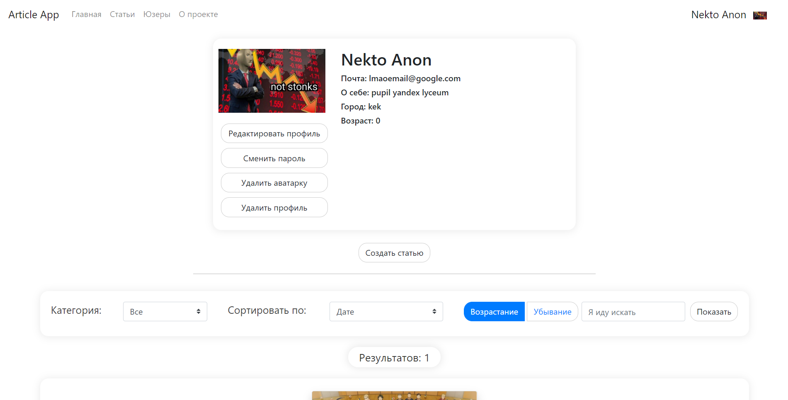
Интерфейс
Особенностью данного интерфейса является его адаптивность к любому размеру экрана пользователя
При его создании использовался Bootstrap - бесплатный HTML, CSS и JS фреймворк

Slide 7
Особенности сайта
Наличие WYSIWYG – редактора, с помощью которого можно создавать полноценные, красивые статьи, с добавлением медиа объектов или других структур, требующих верстки
Минималистичный, удобный и адаптивный интерфейс

Slide 8
Вывод
Разработанный мною проект был реализован.
Он является практически полноценным сайтом, в котором отображены все основные аспекты моей идеи и первоначальной задумки.
Возможности доработки/усовершенствования:
Создание возможности комментирования статей
Добавление иерархии в систему комментирования

Slide 9
Спасибо за внимание

